Slide 1

VINO
BLANCO
2021

Slide 2
Negocio
Empresa que comercia vinos, comprando vinos en España y Italia y luego los vende a gran escala.
Problemas a solucionar
Caída en las ventas de vino blanco, por lo cual se necesita averiguar que vino comprar par aumentar los beneficios.
Datos con los que contamos
Contamos con datos de los vinos blancos como su acidez, ph, densidad, azúcar y niveles de alcohol.
Datos que nos faltan
Nos faltaría saber cuantos clientes vuelven a comprar el mismo vino, cuantas veces vuelven a comprar a nuestro negocio y el nivel de satisfacción del cliente.

Slide 3
Exploración de datos

Slide 4
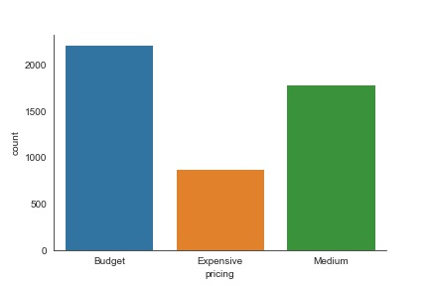
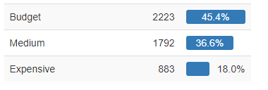

Podemos ver que los vinos que mas se venden son los vinos económicos, luego los vinos de precio intermedio y por ultimo los caros

Slide 5
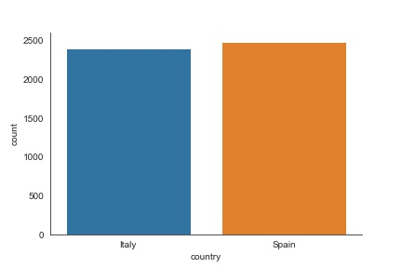


A la hora de ver de donde se importan los vinos podemos ver que casi se igualan la cantidad que se vienen de España y de Italia.

Slide 6
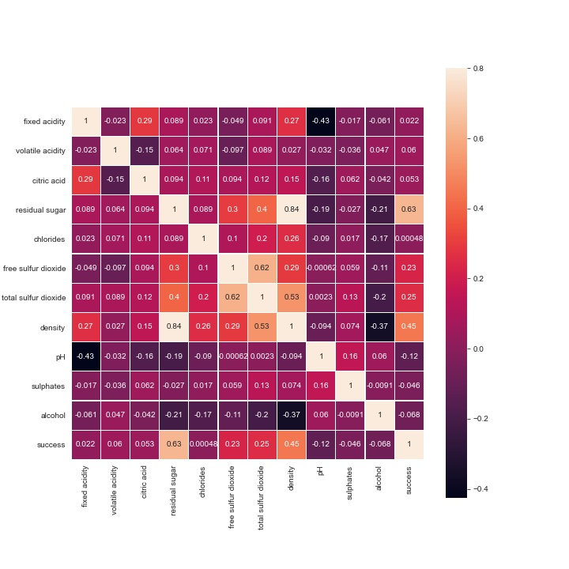
Podemos analizar que no hay muchas correlaciones entre las variables.
Pero podemos ver que “succes” esta correlacionado con “Residual sugar”

Slide 7
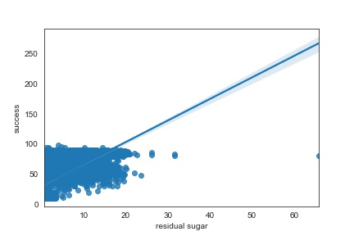
Podemos ver la correlación entre el éxito del vino y la azúcar residual

Slide 8
Visualizaciones

Slide 9
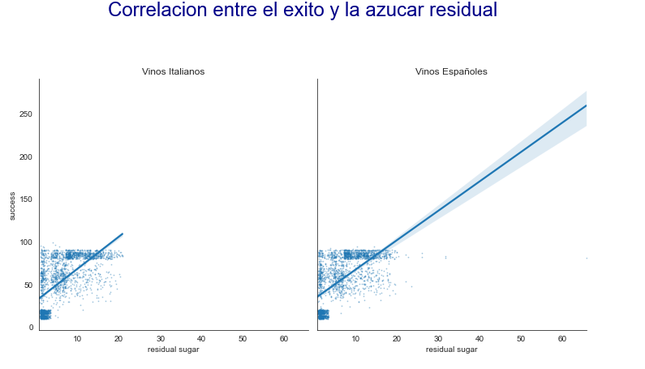

Slide 10
Modelo de regresión

Slide 11
Vamos a predecir el éxito del vino de acuerdo a sus componentes químicos y la nacionalidad donde fue elaborado.
Modelos a implementar
Regresión Univariada
Regresión multivarial
Random Forest
Random Forest con optimización de parámetros.

Slide 12
 | MAE | RMSE
Univariada | 19.6 | 22.5
Multivariada | 19.4 | 22.4
Random forest | 15.9 | 21.4
Optimized random forest | 15.3 | 20.0
Podemos observar que optimizando la foresta aleatoria hemos conseguido mejorar mucho la precisión de nuestro modelo. Por lo cual este modelos es el que funciona mejor.

